Slide 1
Clustering for Total Lubmarine
SAYHAN Ibrahim , JEAN-GILLES Sarah, AI School , le 26/10/2021
Clustering sur des données clients & optimisation des offres de services.

Slide 2
Plan
Introduction
Analyse exploratoire
Clustering
Conclusion

Slide 3
II. Introduction
Présentation du projet

Slide 4
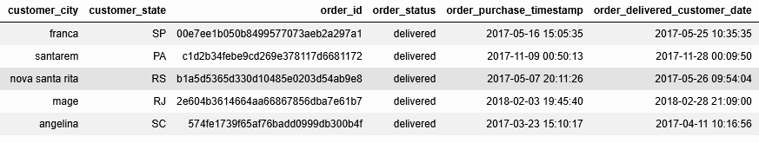
Présentation du projet & jeu de données
Objectif : Développer une solution de segmentation des données à partir d’un base de données anonymisée pour le service Communication et Marketing de Total Lubmarine
Données clients de la plateforme brésilienne de e_commerce Olist
100k commandes de 2016 à 2018
9 fichiers de tailles différentes (clients, commandes, articles commandés,...)

Slide 5
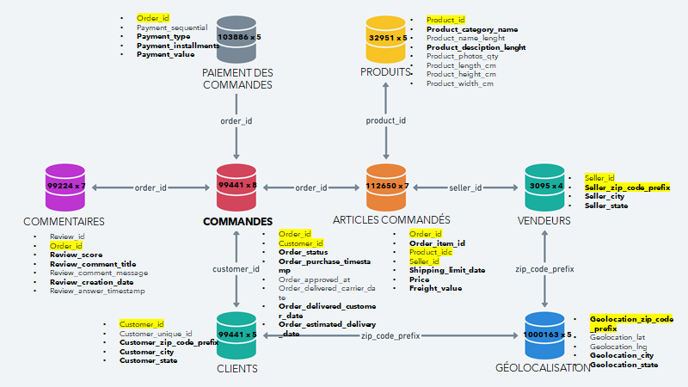
Présentation du jeu de données

Slide 6
II. Introduction
b. Nettoyage des données

Slide 7
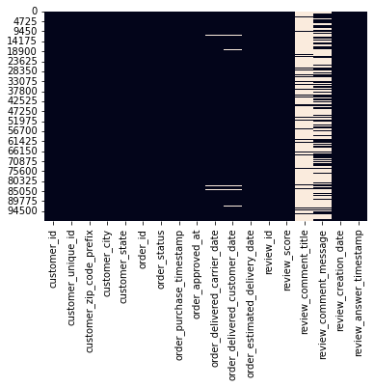
Nettoyage & présentation des données
Nan dans le jeu de données complet initial

Slide 8
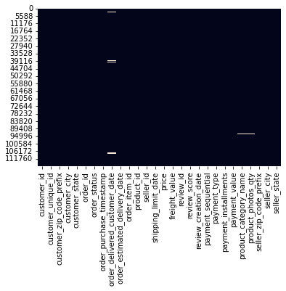
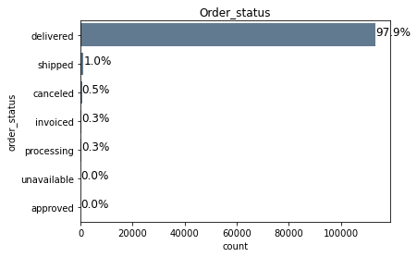
Nettoyage & présentation des données
Nan dans le jeu de données après sélection de variables
Traitement des données
Suppression des données dupliquées (order_id, date de commande et livraison)
Statut de la commande = livrés
Montant de la commane < 0

Slide 9
II. Analyse exploratoire des datas
Analyse globale

Slide 10
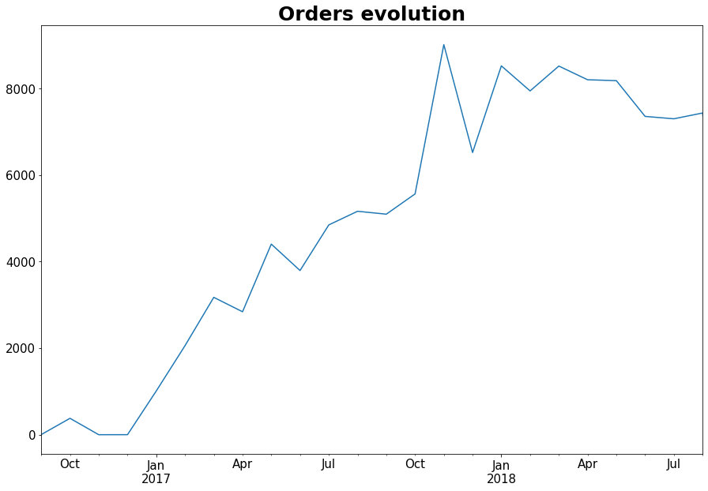
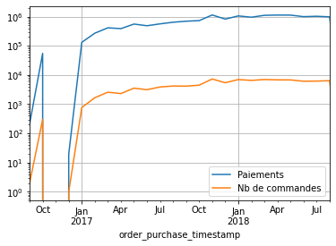
Evolution Qté/Montants des commandes

Slide 11
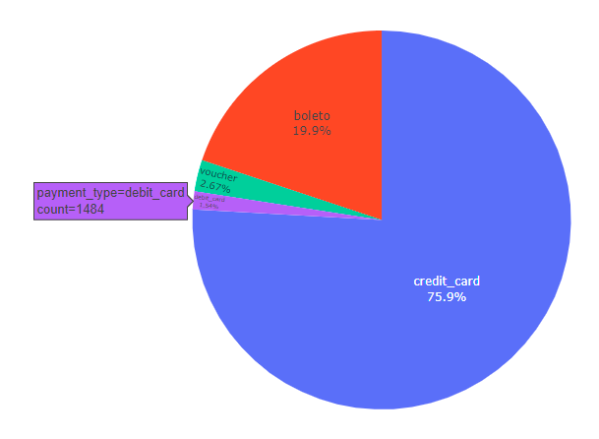
Evolution Qté/Montants des commandes
Type de paiement

Slide 12
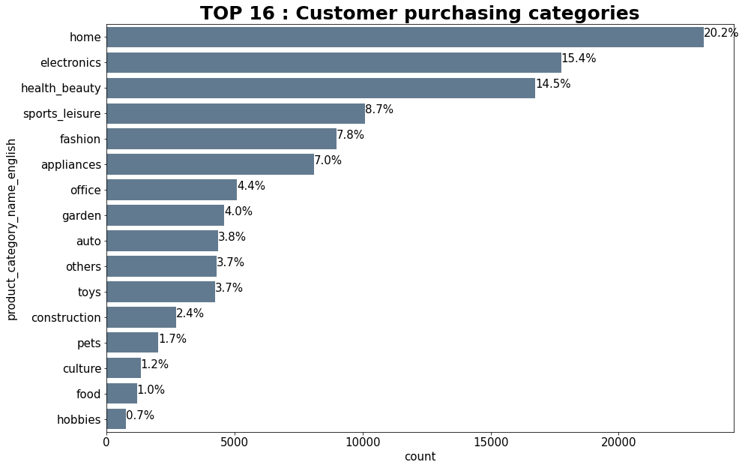
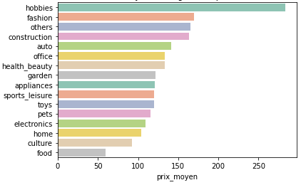
Evolution Qté/Montants des commandes
Catégories les plus vendues/Prix moyen par cat
Type de paiement

Slide 13
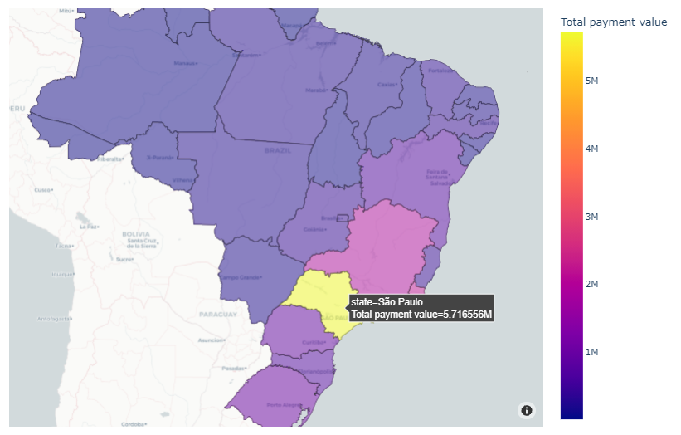
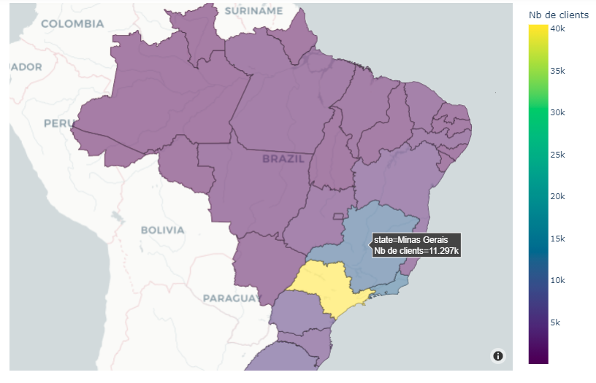
États du Brésil ayant dépensé le plus
États cumulant le plus de clients

Slide 14
États cumulant le plus de clients
États du Brésil ayant dépensé le plus

Slide 15
II. Analyse exploratoire des datas
Analyse spécifique (bivariée)

Slide 16
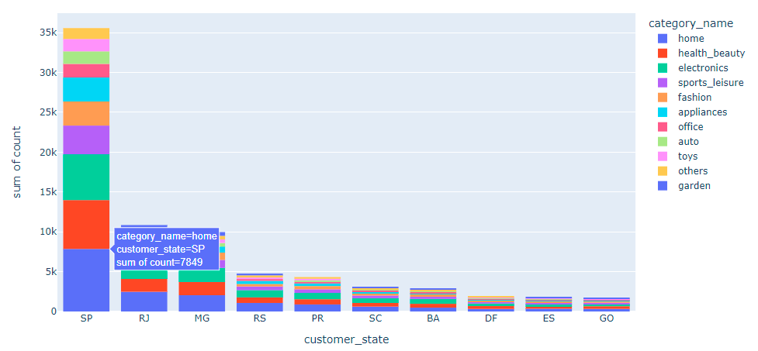
Catégories de produits les plus vendues/états

Slide 17
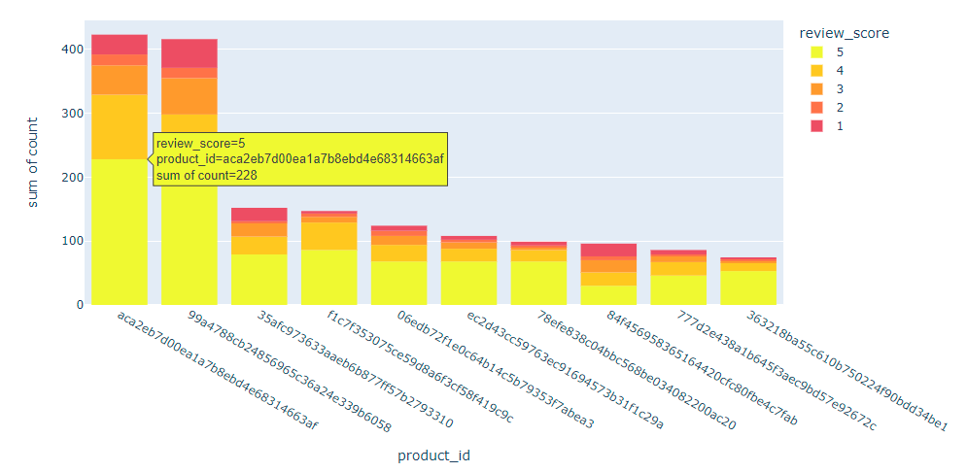
Les 10 “marques” de produits les plus commandés dans la catégorie “home”

Slide 18
III. Clustering
RFM+ KMeans

Slide 19
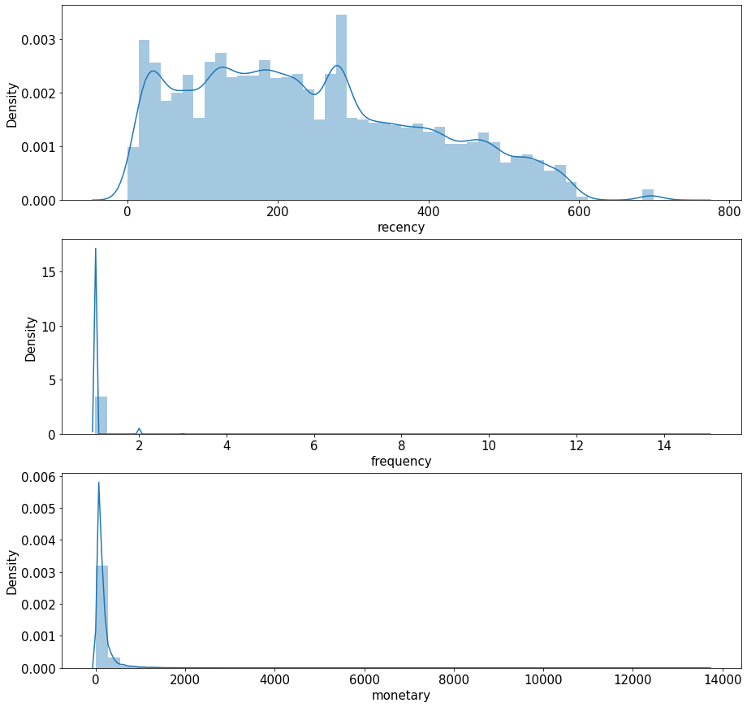
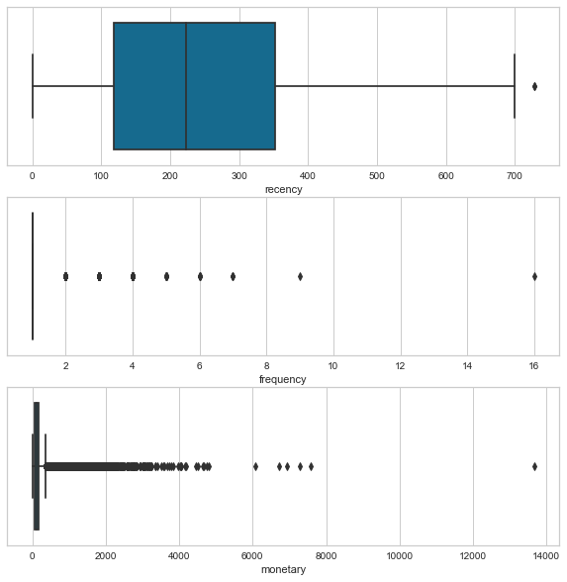
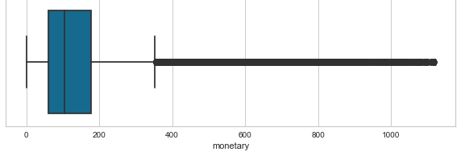
Recency, Frequency, Monetary
Distribution de la RFM (densité)
Distribution de la RFM (boîte à moustache)

Slide 20
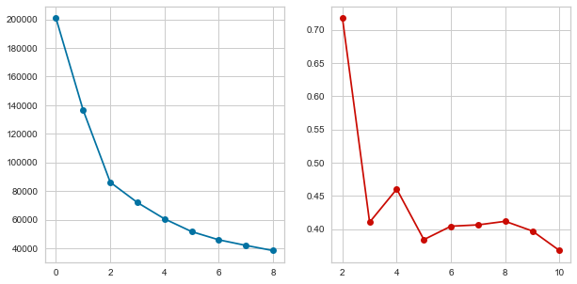
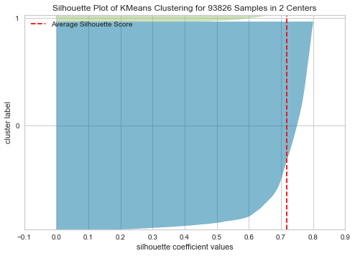
Evaluation du clustering: silhouette courbe
Elbow Courbe
Silhouette score moyen en fonction du nombre de clusters

Slide 21
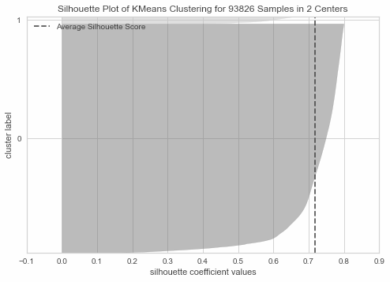
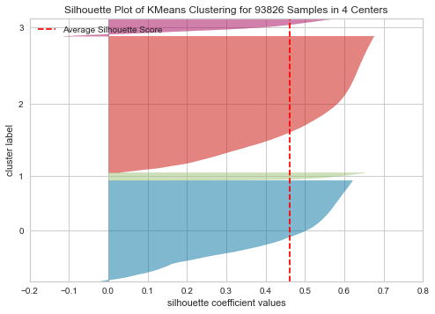
Evaluation du clustering: silhouette courbe
Elbow Courbe
Silhouette score moyen en fonction du nombre de clusters

Slide 22
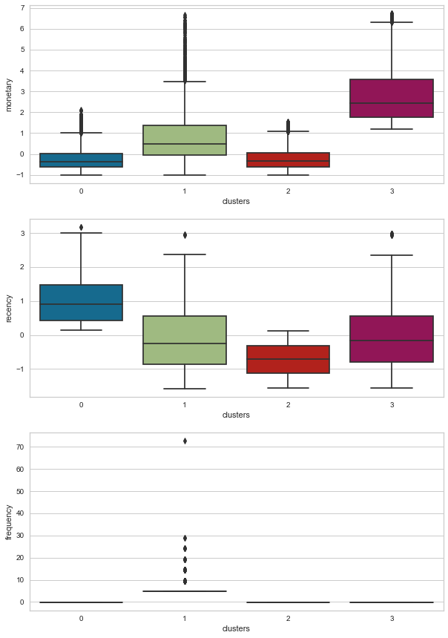
Distribution des clusters en fonction des paramètres RFM
Recency:
0 et 2 : aucune différence, recency faible
1 et 3: recency plus élevée, cluster 3 se distinguant des autres
Monetary:
1 et 3 : profil de distribution relativement similaires
0: recency plus élevée
Frequency:
0, 2 et 3: fréquence = 1
1: fréquence >1

Slide 23
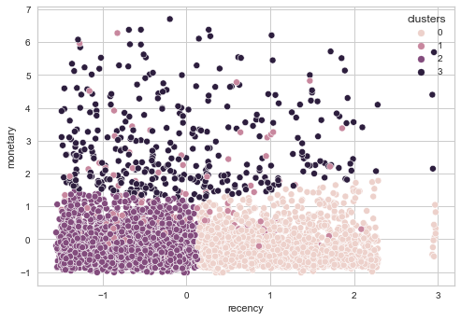
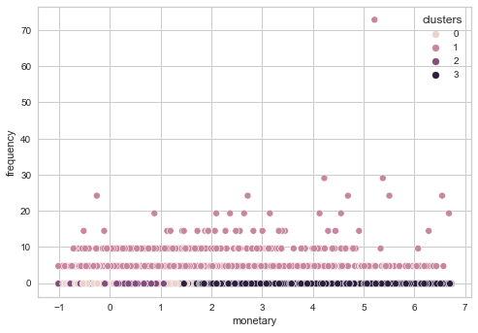
Segmentation des clients en fonction des paramètres RFM
3
2
0
1

Slide 24
III. Clustering
b. RFM + Agglomerative Hierarchical Clustering

Slide 25
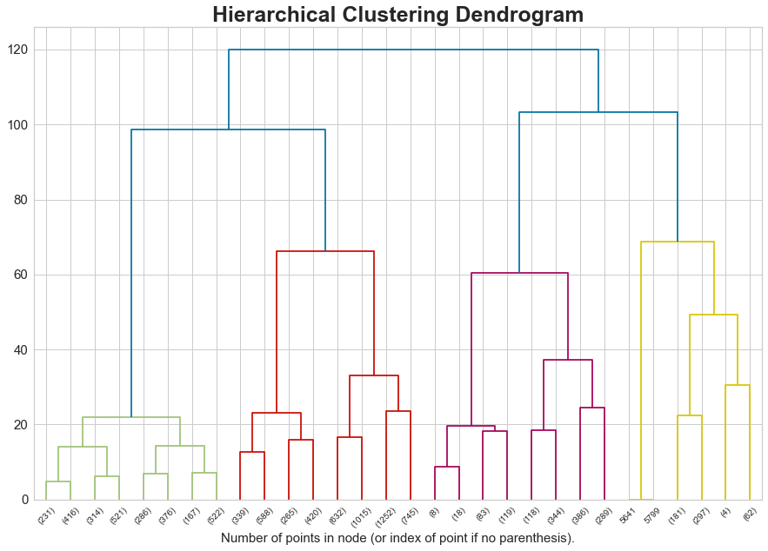
Agglomerative Hierarchical Clustering: Principe
Principe du modèle
Hierarchical Clustering Dendogram

Slide 26
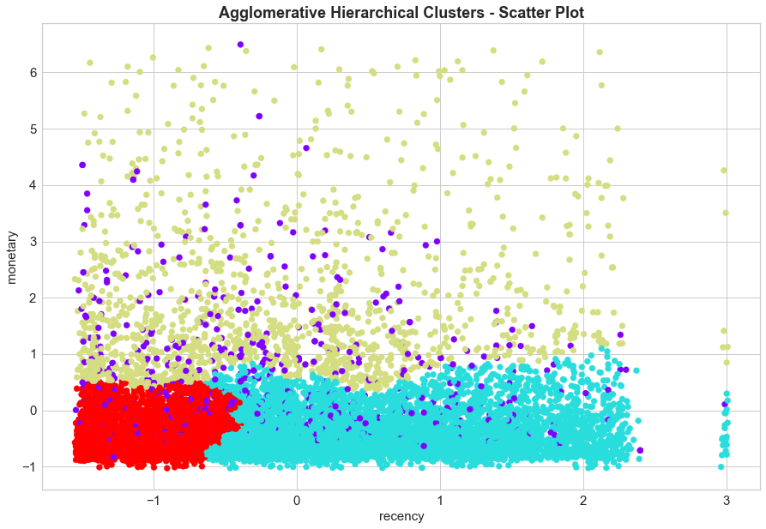
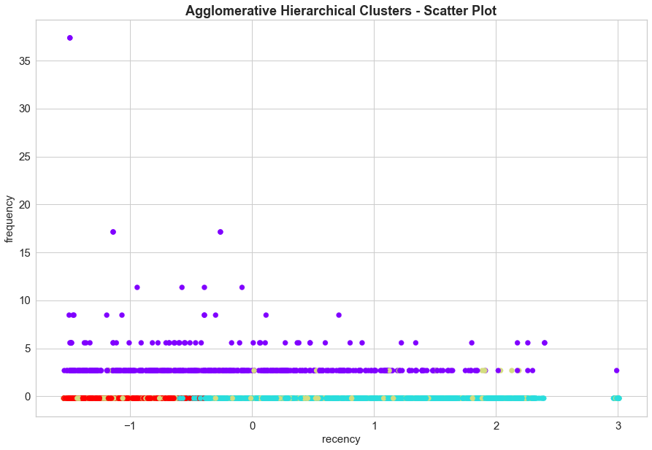
Agglomerative Hierarchical Clustering

Slide 27
Conclusion
Importance de la sélection des variables et du traitement appliqué sur la stabilité des clusters
Marketing “one shot” qui ne fidélise pas les clients (97% des clients commande une fois)
Nécessité d’intégrer de nouvelles variables au modèle
Personae clients difficile à dégager

Slide 28
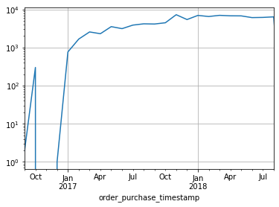
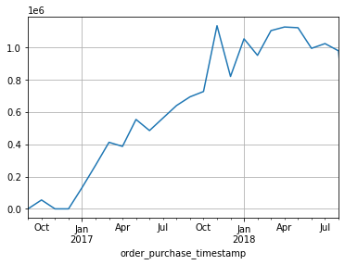
Diapos complémentaires: évolution du montant mensuel
Evolution du nombre total de commandes
(échelle log)
Evolution du montant mensuel

Slide 29
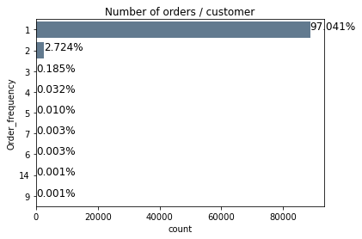
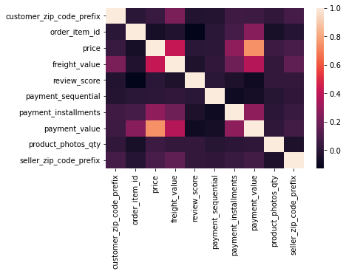
Diapos complémentaires: Analyse globale

Slide 30
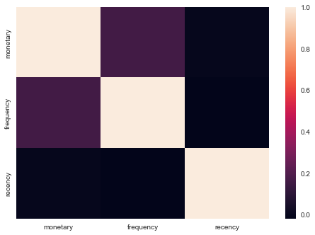
Diapos complémentaires: RFM non liés

